Slide 1













BÁO CÁO ĐỒ ÁN
Chuyên đề Dotnet (TIE501)
Giảng viên hướng dẫn: Ths. Nguyễn Ngọc Minh
Sinh viên thực hiện:
DTH235704 - Thái Vĩnh Nghi - Lớp DH24TH2_NhómTH2_TổTH2
DTH235680 - Trần Đăng Khoa - Lớp DH24TH2_NhómTH2_TổTH2

Slide 2

Mục lục
I. Giới thiệu chung
1. Đặt vấn đề
2. Mục tiêu đề tài
3. Công cụ sử dụng
II. Phân tích thiết kế hệ thống
III. Giao diện chương trình
IV. Kết luận
V. Tài liệu tham khảo

Slide 3
I. Giới thiệu chung
Đặt vấn đề
Cửa hàng kinh doanh Tivi cần một hệ thống quản lý hiệu quả để theo dõi sản phẩm, khách hàng, nhân viên và tồn kho. Ứng dụng được xây dựng nhằm giảm thiểu sai sót và tăng năng suất quản lý.
01.
Mục tiêu đề tài
- Phân tích và xây dựng một ứng dụng trong lập trình chương trình quản lý cửa hàng tivi.
- Vận dụng kỹ thuật lập trình ứng dụng trên Windows để giải quyết một vấn đề trong việc quản lý cửa hang bán tivi một cách thuận tiện, tổng quát và tối ưu cho việc kinh doanh.
- Tổ chức làm việc nhóm để thảo luận và giải quyết các vấn đề liên quan đến lập trình ứng dụng trên Windows
Phạm vi đề tài
- Quản lý Sản phẩm Tivi :
-Thêm, xóa, sửa thông tin chi tiết của từng mẫu Tivi.Tìm kiếm và lọc sản phẩm theo nhiều tiêu chí (Mã sản phẩm, Hãng, Kích thước, v.v.).
- Quản lý Tồn kho :
-Theo dõi số lượng nhập, xuất, tồn kho hiện tại của từng mẫu Tivi.
-Cập nhật tình trạng tồn kho khi có giao dịch mua bán hoặc nhập hàng mới.
-Cảnh báo tồn kho thấp (nếu có thể).
Quản lý Khách hàng:
-Lưu trữ thông tin khách hang.Quản lý lịch sử mua hàng của từng khách hàng.
Quản lý Nhân viên:
-Lưu trữ thông tin cơ bản của nhân viên.Phân quyền người dùng cơ bản để truy cập các chức năng khác nhau của hệ thống.
Quản lý Giao dịch (Bán hàng):
-Lập hóa đơn bán hàng, ghi nhận thông tin sản phẩm, số lượng, giá bán, chiết khấu (nếu có) và tổng tiền.Lưu trữ thông tin giao dịch vào cơ sở dữ liệu.
02.
03.
Công cụ sử dụng
- Dotnet
- SQL server management studio 21

Slide 4

II. Phân tích thiết kế hệ thống
Cơ sở dữ liệu được thiết kế với 6 bảng chính, liên kết với nhau qua các khóa ngoại (Foreign Key) để đảm bảo tính toàn vẹn dữ liệu:
- FormNhanVien: Lưu thông tin nhân viên (Mã, Họ tên, Chức vụ, Lương).
- FormKhachHang: Lưu thông tin khách hàng (Mã, Họ tên, Địa chỉ, Số điện thoại).
- FormQuanLyTV: Lưu thông tin chi tiết về các loại TV (Mã TV, Tên TV, Kích thước, Hãng sản xuất, Số lượng, Giá, Bảo hành).
- FormTonKho: Theo dõi số lượng tồn kho của từng loại TV theo ngày cập nhật (Liên kết với FormQuanLyTV).
- FormHoaDon: Lưu thông tin hóa đơn (Mã HĐ, Ngày lập, Tổng tiền), liên kết với Nhân viên và Khách hàng thực hiện giao dịch.
- FormChiTietHoaDon: Lưu thông tin các mặt hàng TV được bán trong từng hóa đơn (Mã HĐ, Mã TV, Số lượng mua, Đơn giá), liên kết với Hóa đơn và Thông tin TV.

Slide 5
III. Giao diện chương trình
01
02
Thiết kế giao diện
Thêm các chức năng tiện ích như: Thêm, xóa, sửa,bỏ qua, lưu, Thoát
Cách xây dựng chương trình

Slide 6
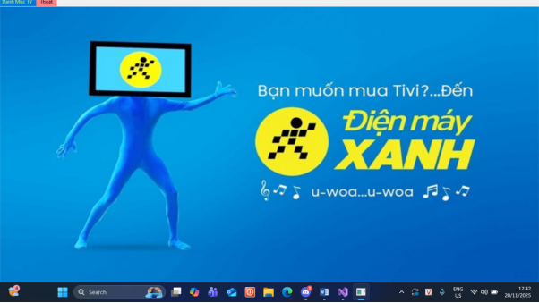
01/ Thiết kế giao diện
Ảnh 1 : Giao diện của FormMain

Slide 7
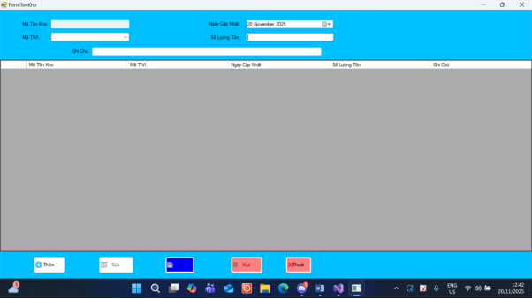
01/ Thiết kế giao diện
Ảnh 2 : Giao diện của FormTonKho

Slide 8
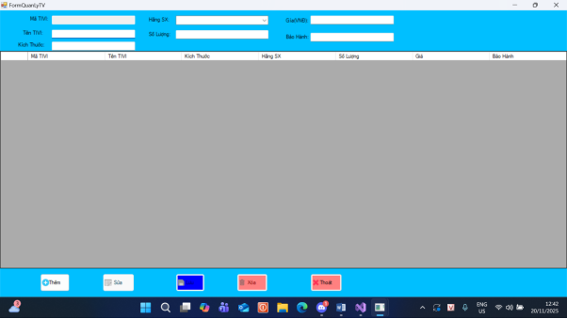
01/ Thiết kế giao diện
Ảnh 3 : Giao diện của FormQuanLyTV

Slide 9
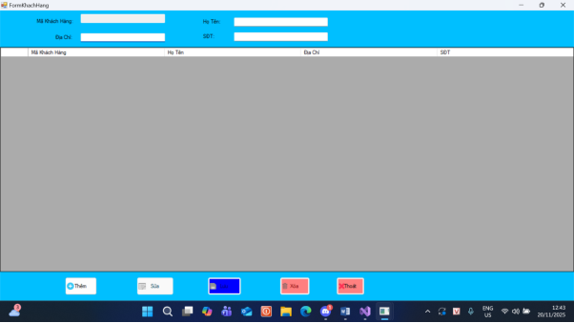
01/ Thiết kế giao diện
Ảnh 4 : Giao diện của FormKhachHang

Slide 10
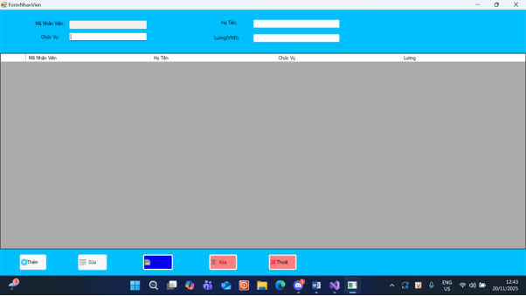
01/ Thiết kế giao diện
Ảnh 5 : Giao diện của FormNhanVien

Slide 11
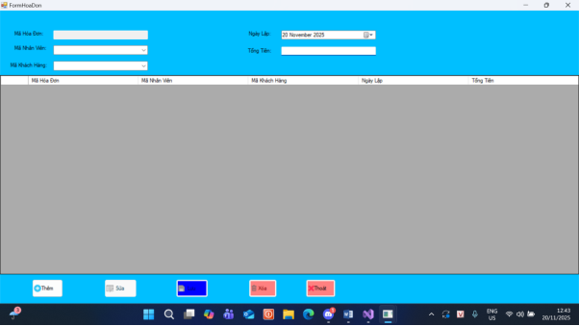
01/ Thiết kế giao diện
Ảnh 6 : Giao diện của FormHoaDon

Slide 12
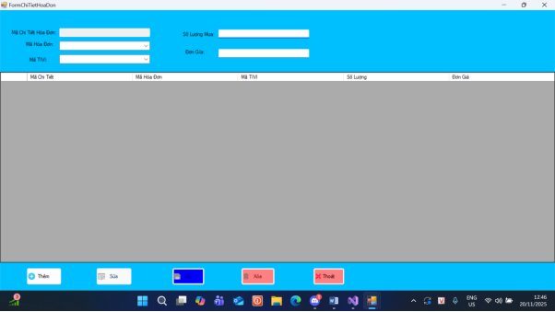
01/ Thiết kế giao diện
Ảnh 7 : Giao diện của FormChiTietHoaDon

Slide 13
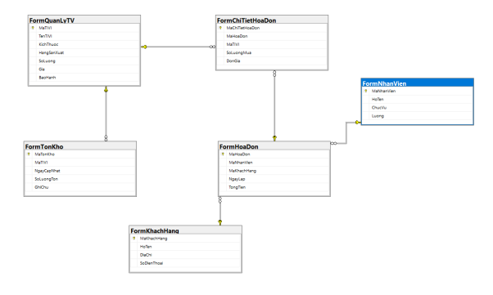
02/ Cách xây dựng chương trình
Tạo cơ sở dử liệu để sử dụng gồm tab chính như sau: FormQuanLyTV, FormTonKho, FormChiTietHoaDon, FormNhanVien, FormHoaDon, FormkhachHang.
Ảnh 8 : Cơ sở dữ liệu

Slide 14
IV. Kết luận
  Phần mềm Quản lý Cửa hàng Tivi là một ứng dụng nhỏ nhưng thực tế, giúp sinh viên rèn luyện kỹ năng lập trình giao diện, thao tác cơ sở dữ liệu và xây dựng hệ thống quản lý hoàn chỉnh.
  Sinh viên có thể mở rộng hệ thống này thành phần mềm bán hàng hoặc quản lý kho chuyên nghiệp trong tương lai.

Slide 15





Viblo (Cộng đồng IT Việt Nam): Nơi chia sẻ các bài viết về kỹ thuật xử lý cụ thể (ví dụ: kết nối SQL, mô hình 3 lớp)
Link:
https://viblo.asia/search?q=quản lý bán hàng C#
Xây dựng chương trình quản lý bán hàng bằng C#
Link : https://timoday.edu.vn/xay-dung-chuong-trinh-quan-ly-ban-hang-bang-c/
  V. Tài liệu tham khảo
Laptrinhvb.net: Kho tàng source code của sinh viên Việt Nam
Link:
https://laptrinhvb.net/
Lập trình C# WinForm - Phần mềm Quản lý quán Cafe"
Link: https://howkteam.vn/course/lap-trinh-c-winform-phan-mem-quan-ly-quan-cafe-28

Slide 16
Thank you very much!

